Slide 1
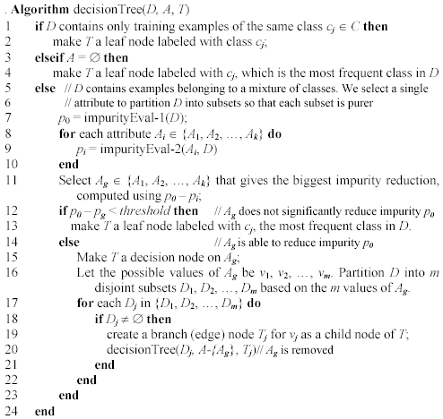
决策树算法
递归出口: 数据属于一个类/没有更多的特征供选择，生成叶子节点
选择最优划分特征：
p₀: 划分前的混杂度
p_{i}: 以特征A_{i}划分后的混杂度
递归出口: 数据划分收益太低
划分数据
向下递归：逐个递归生成每一棵子树

